Slide 1
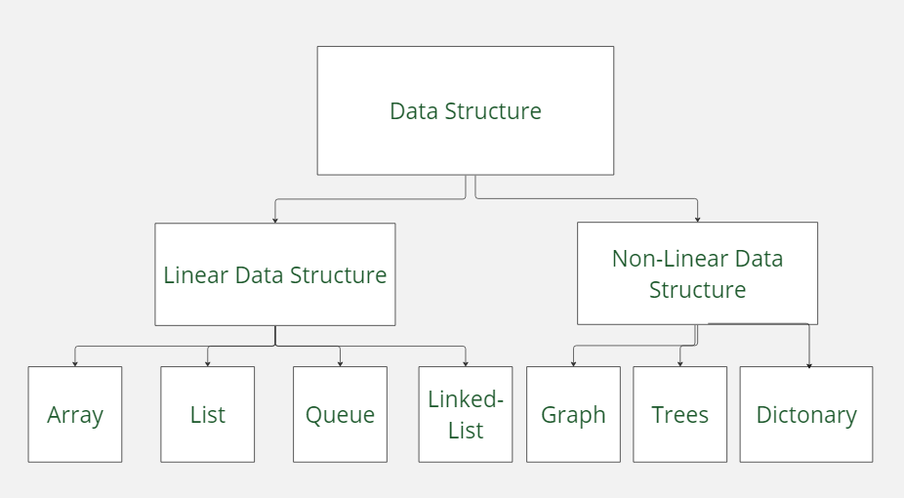
Въведение в структурите от данни
Сложни структури от данни
Проект "Отворено учебно съдържание по програмиране и ИТ", СофтУни Фондация
Курс "Структури от данни и алгоритми"
https://github.com/BG-IT-Edu
Софтуерни и хардуерни науки

Slide 2
Съдържание
͏Сложни структури от данни – продължение
OrderedBag
MultiDictionary
MaxHeap
2

Slide 3

Сложни структури от данни
Речници, MaxHeap, дървета и графи

Slide 4

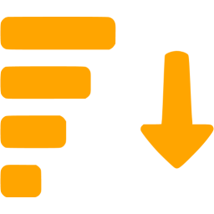
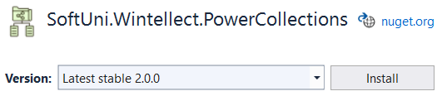
OrderedBag<T>
Торба (мулти сет) на основата на балансиращо търсещо дърво
Съдържа двойки от <Key, Value>
Няколко елемента могат да имат еднакъв ключ
Добавяне / Намиране / Премахване на елемент се извършват за O(log(n)) време
Трябва да имплементира IComparable<T>
За да използвате OrderedBag<T>, инсталирайте Softuni.Wintellect.PowerCollections от NuGet Packages

Slide 5
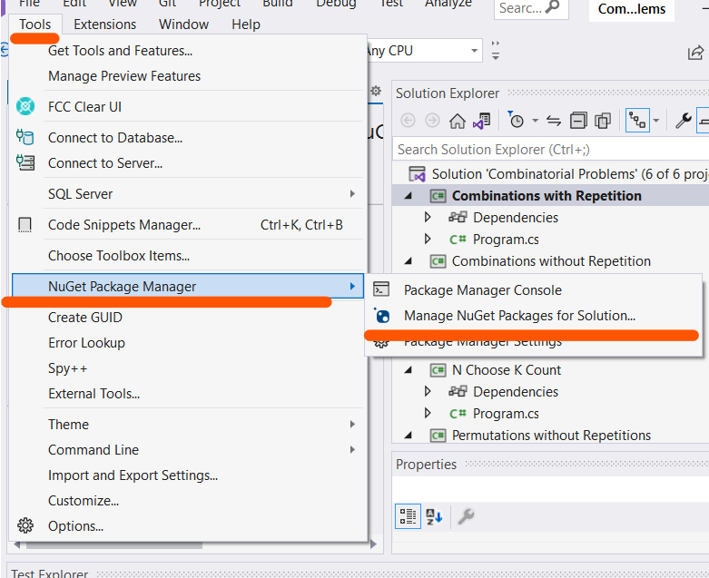
Как да инсталираме пакети
Изберете [Tools] -> [NuGet Package Manager] -> [Manage NuGet Packages for Solution].
Използвайте търсачката в горния десен ъгъл на "Manage NuGet Packages" прозореца
Когато намерите пакета, щракнете върху него и изберете [Install].
След като инсталацията приключи, пакетът ще бъде добавен към проекта.

Slide 6
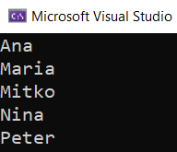
OrderedBag<T> – Пример
Използвайте класа OrderedBag<T>, за да прочетете списък от думи, и ги отпечатайте в сортиран ред
OrderedBag<string> bag = new OrderedBag<string>();
bag.Add("Peter");
bag.Add("Maria");
bag.Add("Ana");
bag.Add("Nina");
bag.Add("Mitko");
foreach (var element in bag)
{
Console.WriteLine(element);
}
6

Slide 7

MultiDictionary<TKey, TValue>
Речник (мап), имплементиран с хеш таблица
Позволя повторения (конфигурируеми)
Добавя / Намира / Премахва елемент за време O(1)
Като Dictionary<TKey, List<TValue>>
За да използвате MiltiDictionary<TKey, TValue>, инсталирайте пакета SoftUni.Wintellect.PowerCollections

Slide 8

MultiDictionary<K, V> – Пример
Използвайте класа MultiDictionary<K, V>, за да прочетете телефонен указател, където всеки човек има много номера
Peter → 088 123 456
Maria → 089 999 888
Peter → 088 999 777
Намерете номерата на "Peter"
MultiDictionary<string, string> phoneBook =
new MultiDictionary<string, string>(true);
phoneBook.Add("Peter", "088 123 456");
phoneBook.Add("Maria", "089 999 888");
phoneBook.Add("Peter", "088 999 777");
foreach (var phoneNum in phoneBook["Peter"])
{
Console.WriteLine(phoneNum);
}
8

Slide 9
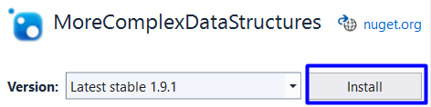
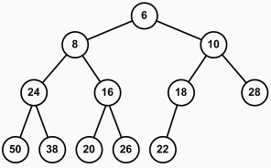
MaxHeap<T> (Двоична пирамида)
Структура от данни, базирана на дърво, съхранявана в масив
Бързо извличане на минималния и максималния елемент
Heap-овете съдържат свойство heap за всеки елемент:
Min heap: родители ≤ деца
Max heap: родители ≥ деца
За да използвате MaxHeap<T>, инсталирайте MoreComplexDataStructures от NuGet package

Slide 10
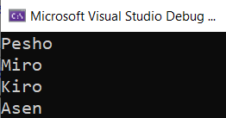
MaxHeap<T> – Пример
Използвайте класа MaxHeap<T>, за да сортирате имена в низходящ ред
Отпечатайте всяко име чрез метода ExtractMax()
MaxHeap<string> heap = new MaxHeap<string>();
heap.Insert("Pesho");
heap.Insert("Kiro");
heap.Insert("Asen");
heap.Insert("Miro");
while (heap.Count > 0)
{
Console.WriteLine(heap.ExtractMax());
}
10

Slide 11
Какво научихме днес?
…
…
…
OrderedBag – сортирани елементи; може да има повтарящи се стойности
MultiDictionary – речник, в който един ключ може да има множество стойности
MaxHeap – използва се за бързо извличане на минимална/максимална стойност

Slide 12
Въпроси?
Проект "Отворено учебно съдържание по програмиране и ИТ", СофтУни Фондация (лиценз CC-BY-NC-SA)
Notes:
12

Slide 13


Лиценз
Този курс (презентации, примери, демонстрационен код, упражнения, домашни, видео и други активи) представлява свободно учебно съдържание и се разпространява под свободен лиценз CC-BY-NC-SA
Проект "Отворено учебно съдържание по програмиране и ИТ" към Фондация "Софтуерен университет":
https://github.com/BG-IT-Edu
Notes:
13

